Slide 1
Accept All - A조
CRA 과정 프로젝트

Slide 2
1. 조원 소개 및 역할

Slide 3

조원 소개 및 역할
문선웅 팀장, SSD Driver, Test Shell Test Script, Runner, Logger
SSD
김도영 발표자, Test Shell Shell Main, Manager
Driver
Manager
Operator
Buffer
신주향 Test Shell Processor
Shell
Processor
이유리 Test Shell Output, Runner
Runner
Test Shell
Output
이종원 SSD 설계 / 구현
Test Script
Logger
이현수 SSD 설계 / 구현

Slide 4
2. 기능 소개

Slide 5
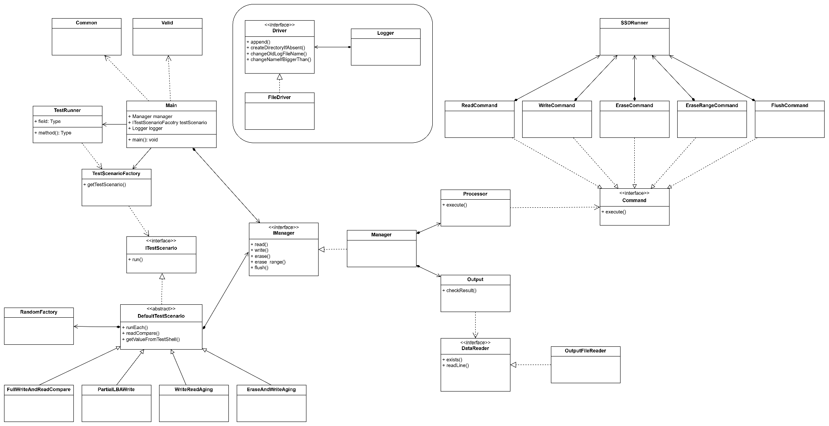
Test-Shell Architecture(UML)
Notes:
OCP :
Test Scenario 기능을 구현하다가 Test Scenario 기능이 추가될 수 있다고 생각하여 OCP를 만족할 수 있게끔, 인터페이스를 분리하고 공통 부분을 abstract 클래스로 구현하였습니다.
Factory 패턴 :
OCP로 여러 개로 구현된 Concrete Class들을 실사용하기 편리하도록 Factory 패턴을 사용하였습니다.

Slide 6
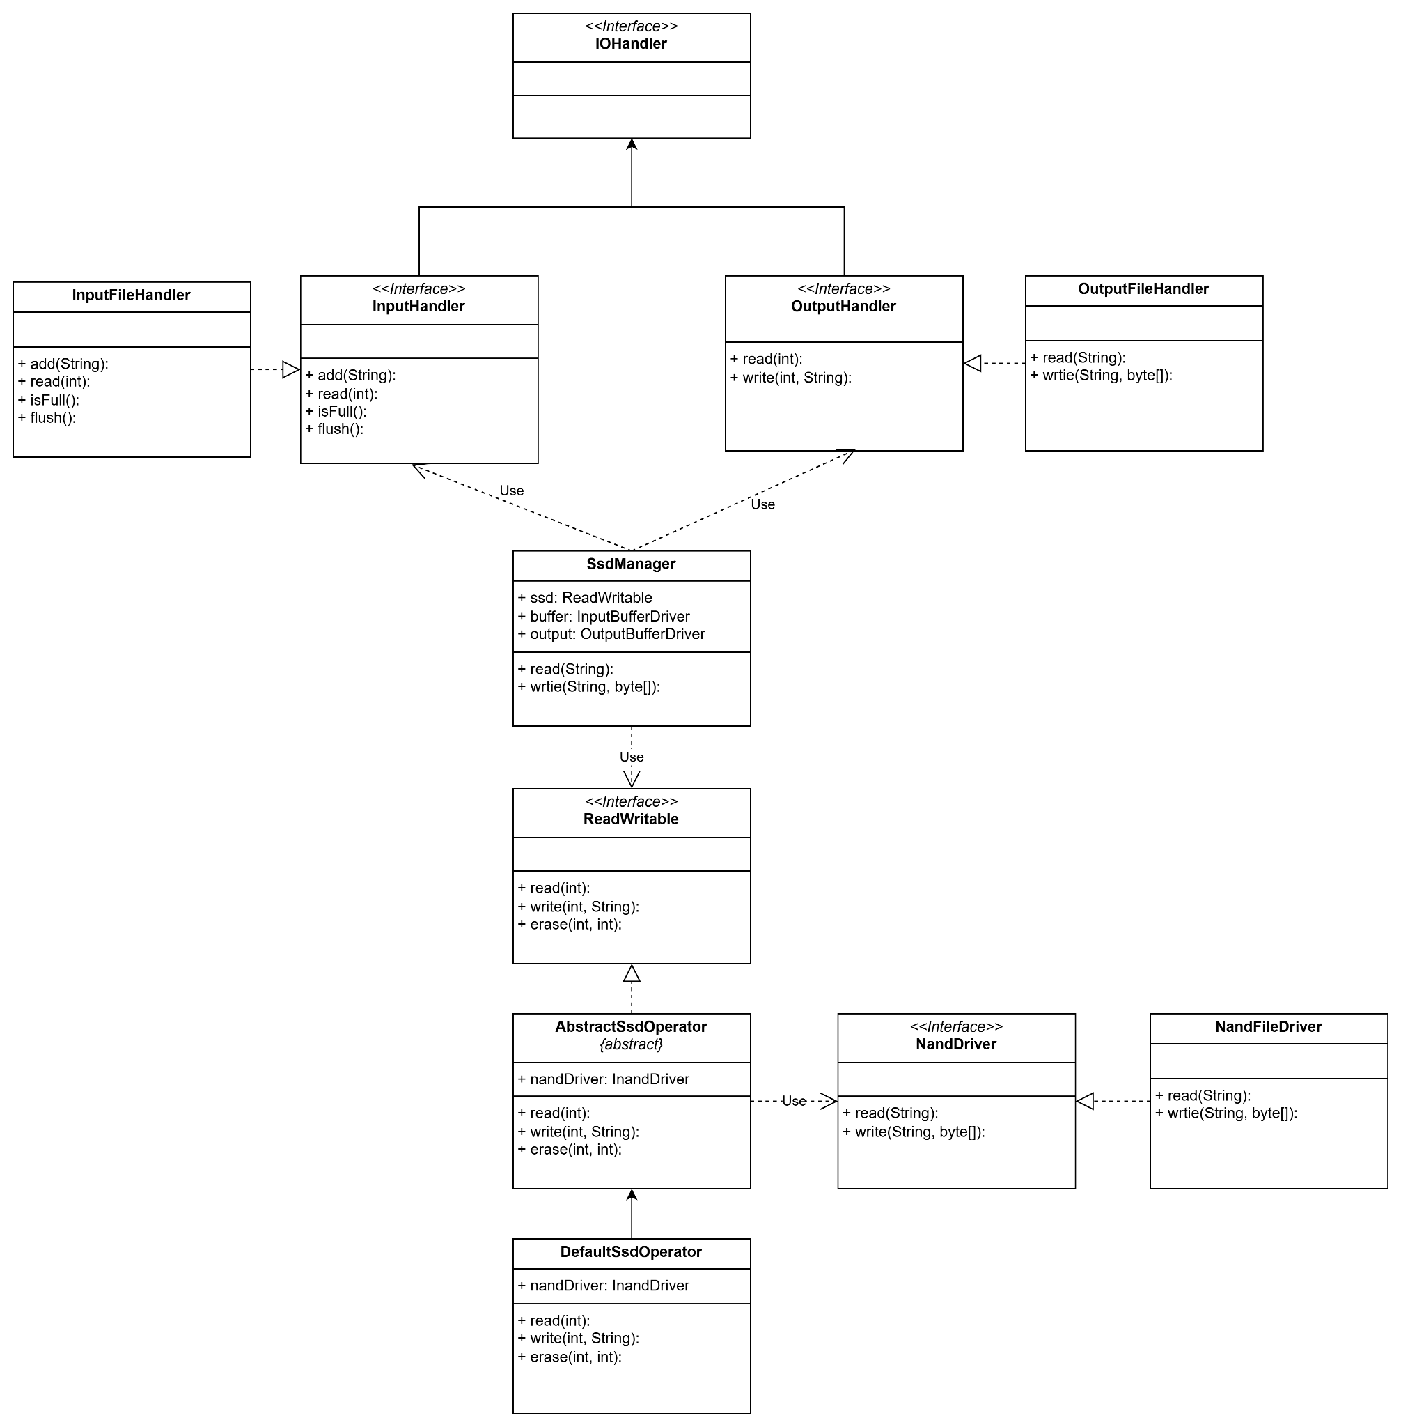
SSD Architecture(UML)
I/O Buffer
Layer
1. Builder 패턴 적용
→ InputBufferDriver, OutputBufferDriver, ReadWritable을 조합해 사용.
2. 입출력 인터페이스 분리
→ IOHandler → InputHandler, OutputHandler
3. 저장장치 인터페이스 분리
→ ReadWritable (SSD 저장 기능), NandDriver (NAND 저장 장치용)
4. SSD 전체 추상화 및 DI 적용
→ Abstract Class 적용, Nand Driver 주입(하드웨어 의존성 분리)
→ 각 계층은 해당 인터페이스 충족 시 어떤 저장 장치든 연결 가능
Host Interface
Layer
SSD Operation
Layer
Flash Access
Layer

Slide 7
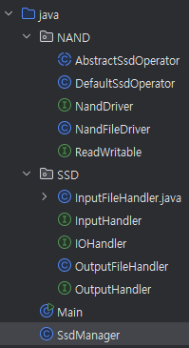
SSD 구현 소개
ReadWritable은 read, write, erase 메소드를 가진다
AbstractSsdOperator는 nandDriver를 주입할 수 있는 빌더를 가진다
DefaultSsdOperator는 위를 구현하고, ssd의 코어 기능을 담당한다.
*) read, write, erase의 실제 구현부
NandDriver는 ssd가 nand(.txt)와 상호작용할
수 있도록 도와주는 인터페이스다(read, write)
NandFileDriver는 위의 구현부다.
실제 nand(텍스트)파일을 위치시키고,
읽기 쓰기를 구현
명령어 파싱 담당
Buffer(InputFileHandler), DefaultSsdOperator를 사용하여 SSD 명령을 처리하는 Controller
InputFileHandler는 ssd 의 buffer(file로 구현)기능을 담당하는 Handler이다.
Command가 담긴 버퍼에 대하여 읽기, 쓰기, 지우기의 구현부
IgnoreCommand, MergeEraseCommand 구현부
OutputFileHandler는 출력 값인 ssd_output.txt와 상호작용할 수 있도록 도와주는 Handler이다.
output에 read 및 write를 수행

Slide 8
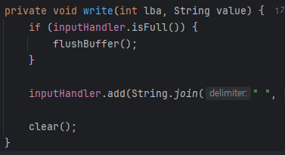
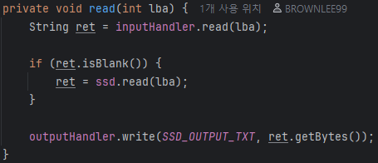
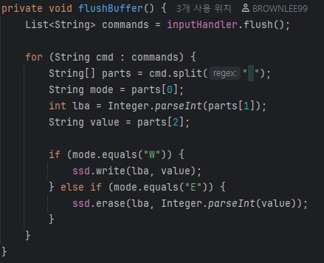
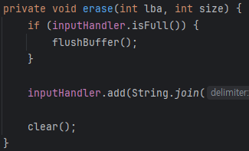
SsdManager 주요 메소드
Read 명령
버퍼에서 찾지 못하면
Nand(.txt)에서 찾는다
Write와 Erase 명령의 경우
버퍼가 차 있으면 Flush를 수행한 다음
들어온 명령을 처리한다.
flushBuffer
버퍼의 모든 명령을 비우고 가져온다음,
Nand(.txt)에 적용한다.

Slide 9
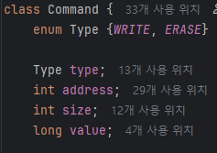
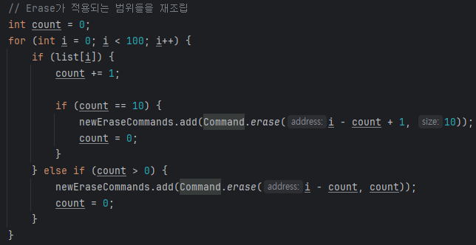
InputFileHandler 주요 메소드
명령을 클래스로 관리
Merge Erase Command
버퍼의 맨 마지막부터 연속된 E들을 모아서 재조립 후 다시 넣는다.
Erase 명령들이 적용되는 범위를 확인할 수 있는 boolean[100]을 사용
연속된 E들을 모은다.
boolean[100]에 Erase 명령의 범위일 경우 true로 설정한다.
0~99까지 순회를 하면서 합칠 수 있는 범위는 합친다
Ignore Command
기존과 동일 주소에 write 하는 명령이 있으면 삭제한다
기존 Erase 범위 양쪽에 write 명령이 포함되면 범위를 재설정한다
E 0 3, W 0 0x… -> E 1 2
명령어를 삽입
버퍼 내 Erase 명령 이후 나온 W 명령의 범위가 해당 Erase 명령의 범위를 모두 커버하면 해당 Erase 명령을 삭제한다.
E 0 3, W 1 0x…, W 2 0x…, W 3 0x… -> E 0 3을 삭제
Write 명령이 현재 Erase 명령 범위 안에 속하면 Write 명령어를 삭제
Erase 명령이 현재 Erase 명령 범위 안에 속하면 해당 Erase 명령어를 삭제
2와 반대로 현재 Erase 명령이 기존 Erase 명령 범위에 속하면 삽입 미진행

Slide 10
3. TDD

Slide 11
TestShell 유효성 검사
read [LBA]
1. 숫자만
2. 0 ~ 99
소문자
write [LBA] [VALUE]
1. 숫자만
2. 0 ~ 99
1. 10글자
2. 0x로 시작
3. 뒤쪽 8글자는 A-F,0-9 만 가능
소문자
fullwrite [VALUE]
1. 10글자
2. 0x로 시작
3. 뒤쪽 8글자는 A-F,0-9 만 가능
소문자
단일 Command
fullread
help
exit

Slide 12
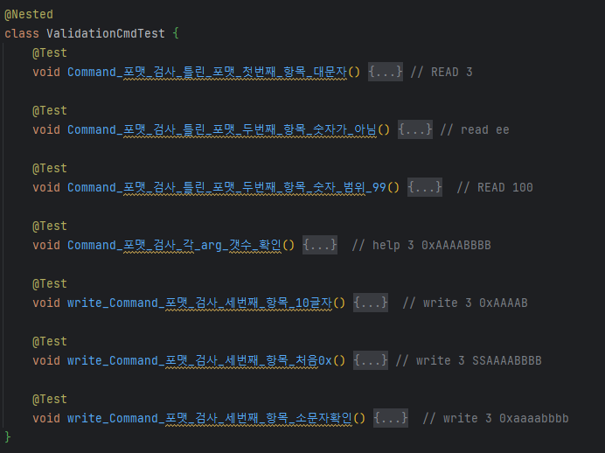
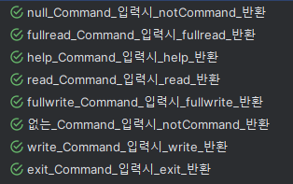
TestShell 유효성 검사
RED
// arrange
String input = 필요한 TC case;
Scanner scanner = new Scanner(input);
// act
String actual = shell.runTestShell(scanner);
// assert
assertEquals(INVALID_COMMAND, actual);

Slide 13
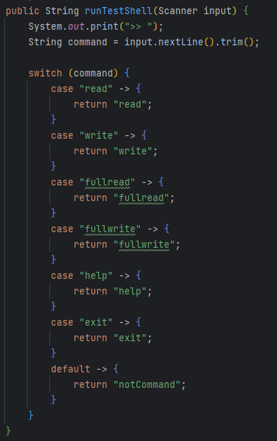
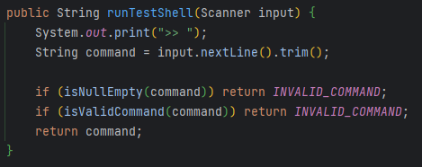
TestShell 유효성 검사
GREEN

Slide 14
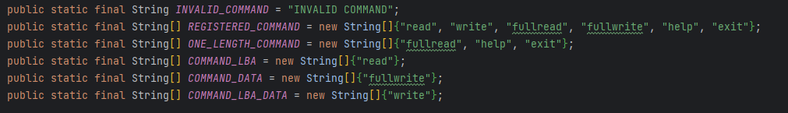
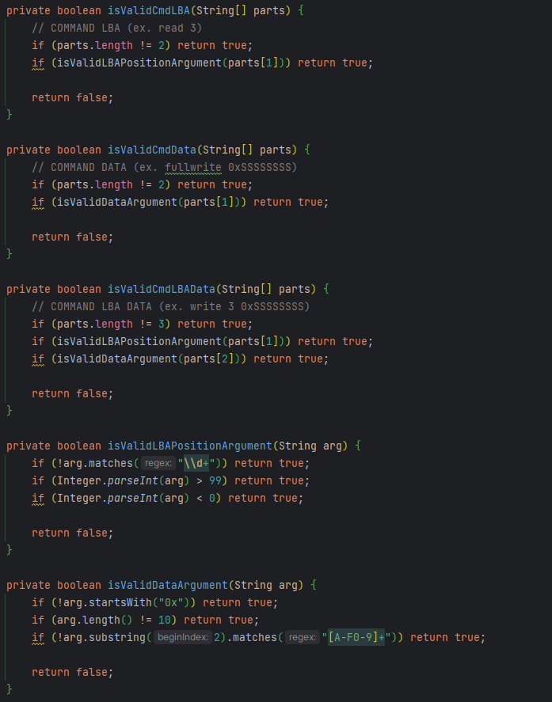
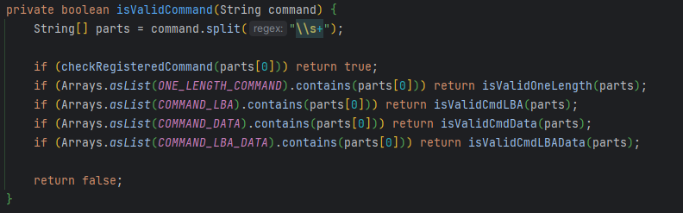
TestShell 유효성 검사
REFACTOR
테스트 케이스를 한번에 만들고
본체 구현 및 Refactoring을 한번에 진행을 했습니다.
Test Case – 본체 구현(Green) – Refactor(generalize) 미흡

Slide 15
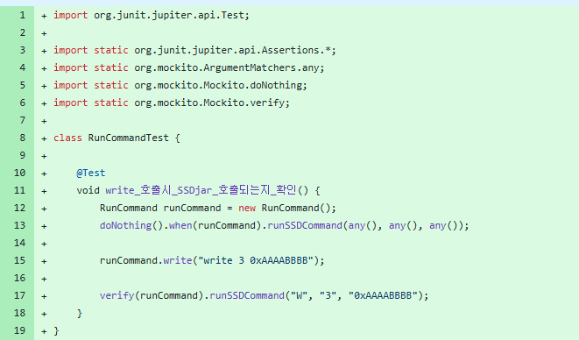
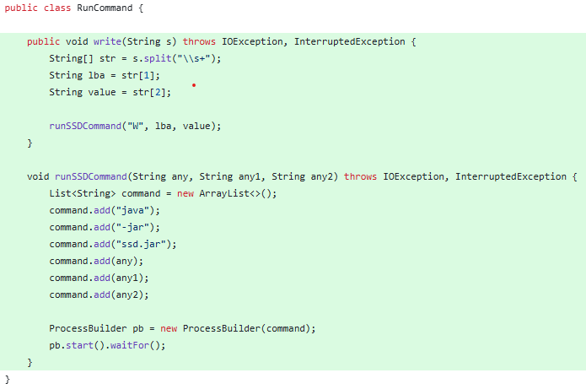
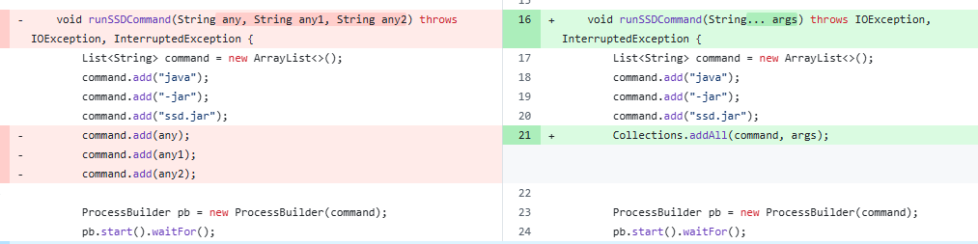
TestShell Command 처리
RED
GREEN
REFACTOR

Slide 16
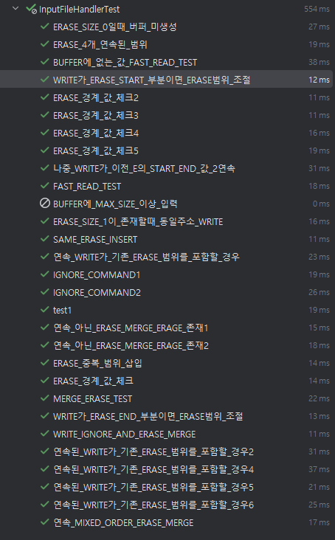
TDD(SSD Buffer Refactoring)
제시된 Case 외에 다양한 Test case로 Unit Test를 작성하여 기능 구현
Refactoring시 해당 Test를 활용하여 동작에 대한 검증을 진행
다양한 Corner Case에 대해 Test를 추가함으로써 빠른 디버깅 진행
→ 복잡한 Logic에 대한 검증이 원활하여 구현/디버깅/Refactoring에 큰 도움을 줌

Slide 17
4. Mocking

Slide 18
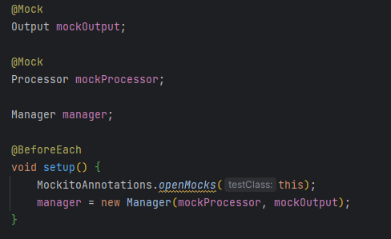
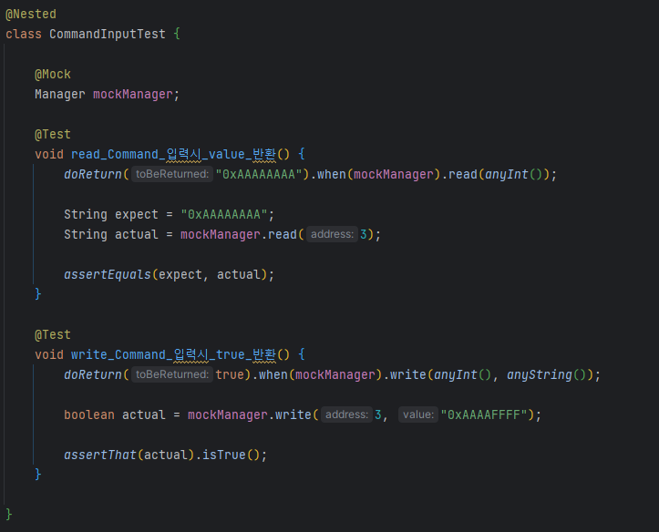
Manager Mocking
Manager에
mockProcessor, mockOutput 주입
Mock 사용으로 SSD 프로세스에 관한 외부 의존성 회피
Manager.class의 read(), write() 함수의 Return값을 Stub를 지정.
assert 문법을 통해 Test 진행

Slide 19
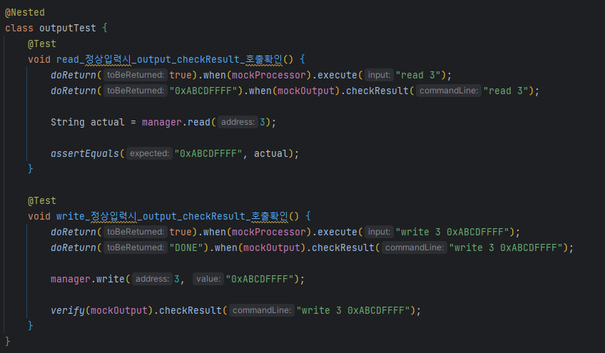
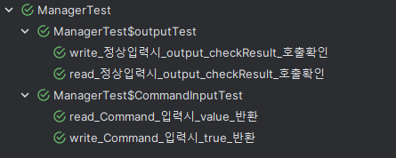
Manager Mocking
Processor, Output 객체에 대해 Return값을 Stubbing 후
Assert 문을 통해 test를 진행

Slide 20
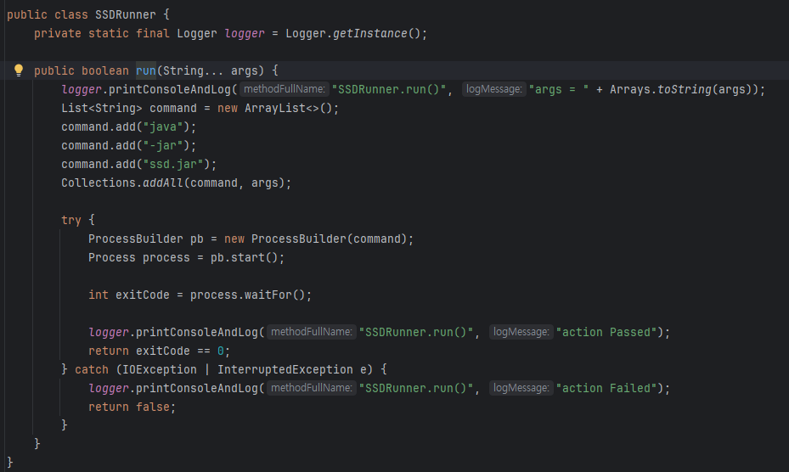
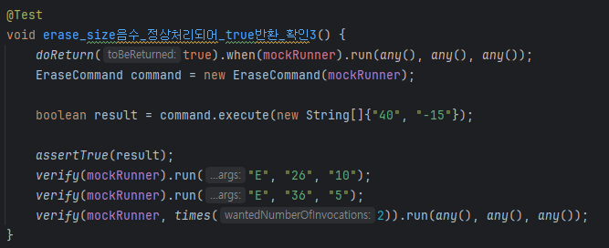
Processor Mocking
ProcessBuilder 테스트를 위한 Mock 사용
ssd.jar 실행 시 외부 의존성이 생기기 때문에 SSDRunner 에 대한 Mock 개체 생성 후 test
Mock 개체에 대해 Return 결과값을 Stubbing 후
Behavior 검증함

Slide 21
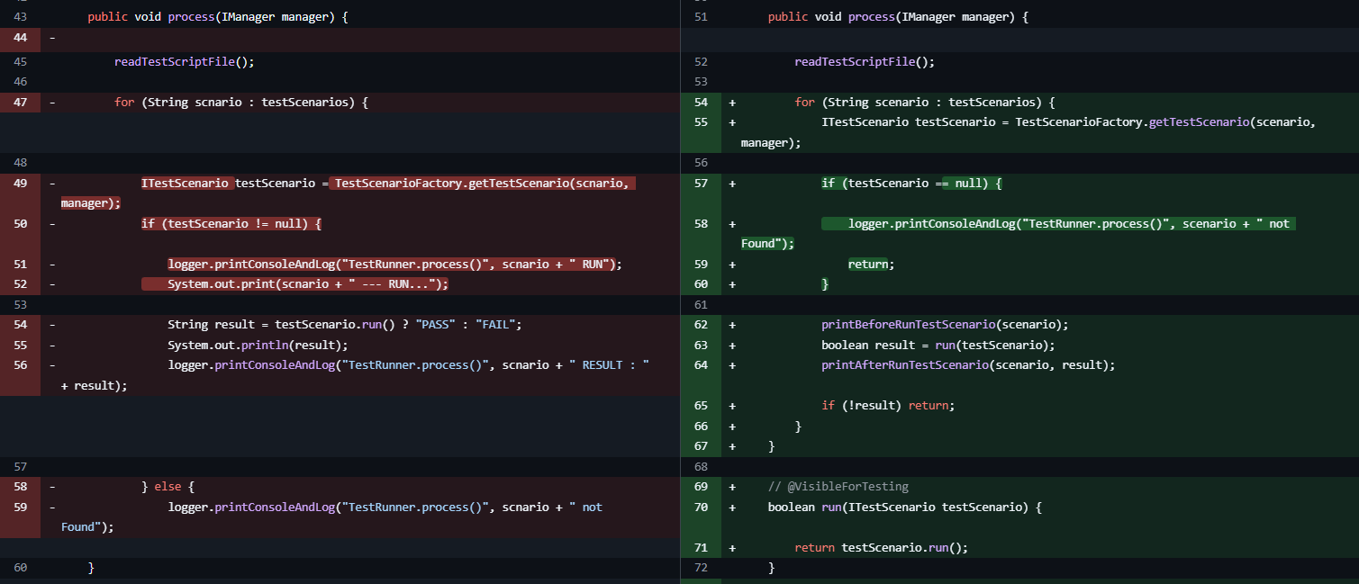
Spy 사용 예제
Factory를 통해 테스트 시나리오 객체를 메소드 내에서 가져온 후, testScenario.run() 를 수행하여 테스트에 어려움이 있었으나, testScenario.run()을 extract method한 후, Spy를 통해 테스트 진행함
extract method

Slide 22
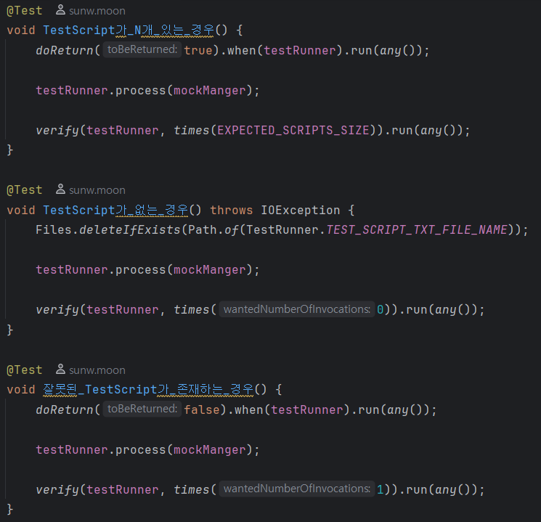

Spy 사용 예제
Factory를 통해 테스트 시나리오 객체를 메소드 내에서 가져온 후, testScenario.run() 를 수행하여 테스트에 어려움이 있었으나, testScenario.run()을 extract method한 후, Spy를 통해 테스트 진행함
Spy Stubbing
SUT이지만 앞서 extract한 메소드의
Stubbing을 위해 Spy로 테스트
Spy Stubbing

Slide 23
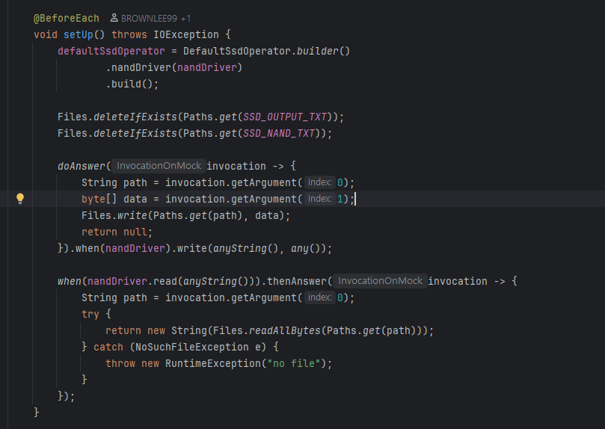
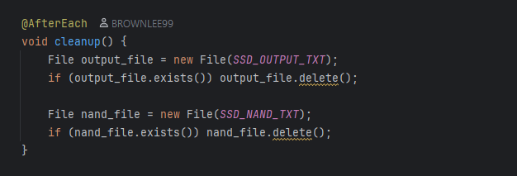
Mocking(SSD File Read/Write)
Nand Driver를 Mocking하여 Behavior Verification 진행
→ 실제 File R/W 동작 불확실로 State Verification 위해 인자 캡쳐 검증 또는 파일 상태 간접 반영 Mocking 설정

Slide 24
5. Refactoring

Slide 25
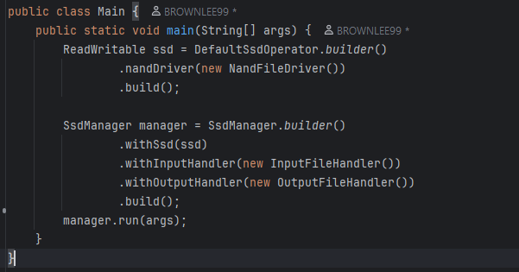
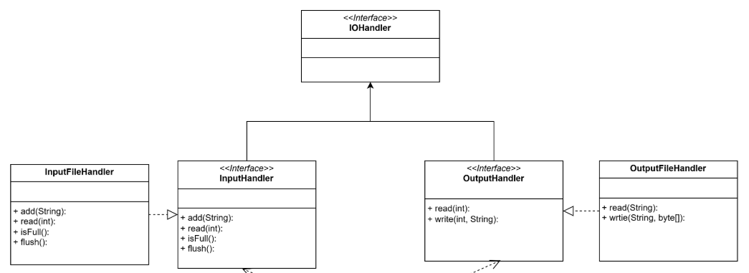
Builder Pattern
1. Builder 패턴 적용(SSD Manager)
→ InputBufferDriver, OutputBufferDriver, ReadWritable을 조합해 사용.
2. Builder 패턴 적용(SSD Operator)
→ NandDriver를 Bulder를 통해 조합해 사용.
→ 인터페이스만 만족하여 개발시 Builder 패턴을 통해 다양한 조합으로 제품 생성 가능
+SSD Manger는 ReadWritable를 주입받아 Nand Driver를 사용하지 않는 다른 구현체도 가능

Slide 26
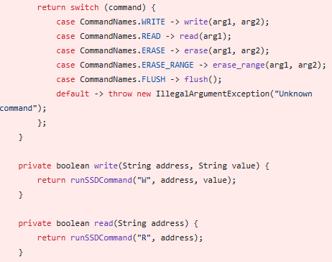

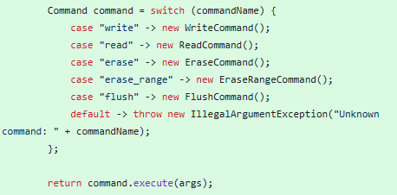
리팩토링 - Command 패턴
- 기존 Processor 클래스에 명령어 처리 로직이 메서드 단위로 개발되어 있고,
SSD.jar 를 호출하는 기능도 클래스 안에 개발되어 있어 SRP 위반
- 새로운 명령어가 추가되는 경우에 조건문이 복잡해지거나 기존 기능에 영향을 줄 수 있음
- Command 패턴 적용을 하여 명령어의 책임을 분리
명령어 처리 방식 변경 :
command 별 메서드 호출하는 부분을 Command 객체에 위임하는 방식으로 변경

Slide 27
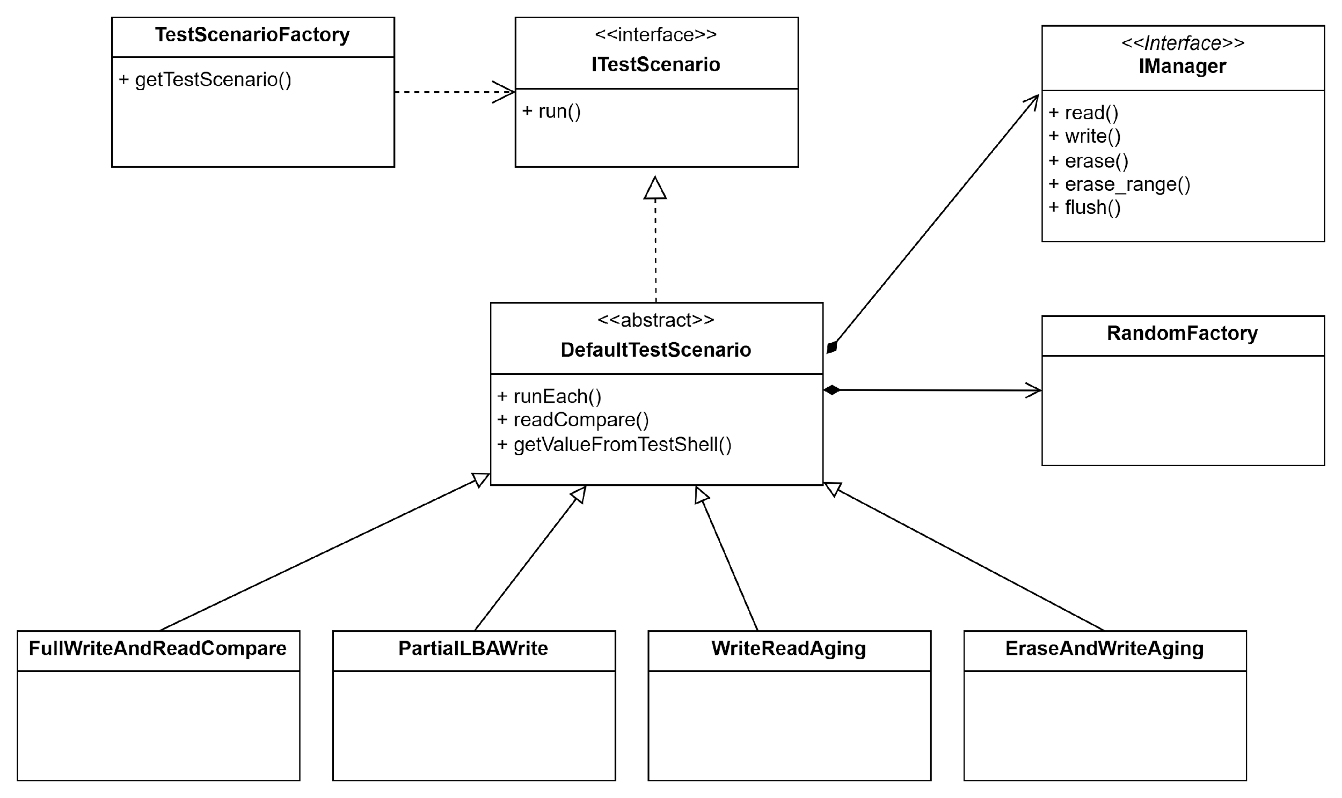
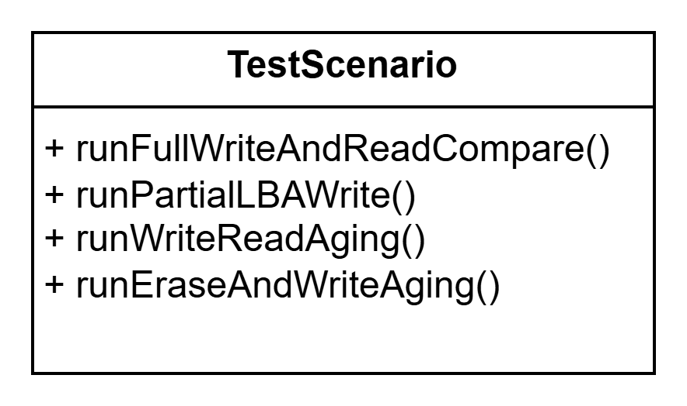
리팩토링 - OCP + Factory 패턴
OCP :
Test Scenario 기능을 구현하다가 Test Scenario 기능이 추가될 수 있다고 생각하여 OCP를 만족할 수 있게끔, 인터페이스를 분리하고 공통 부분을 abstract 클래스로 구현하였습니다.
Factory 패턴 :
OCP로 여러 개로 구현된 Concrete Class들을 실사용하기 편리하도록 Factory 패턴을 사용하였습니다.
AS-IS
TO-BE

Slide 28
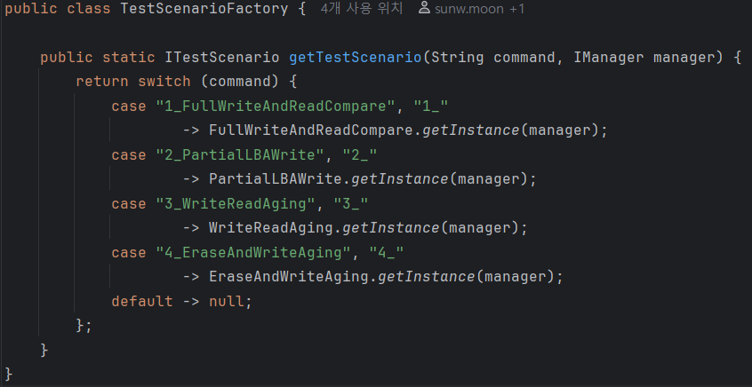
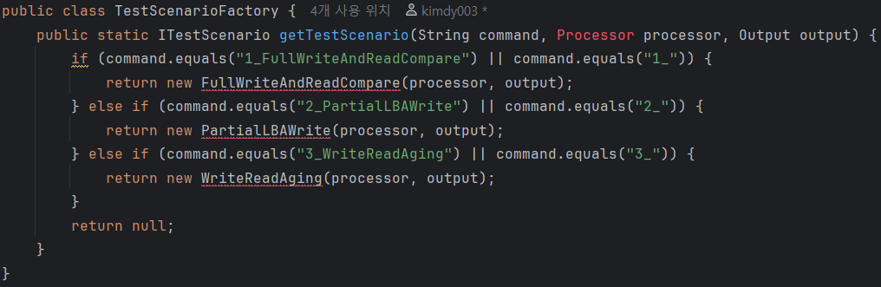
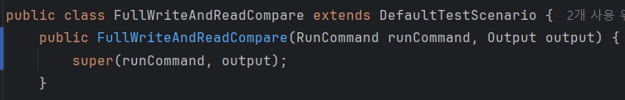
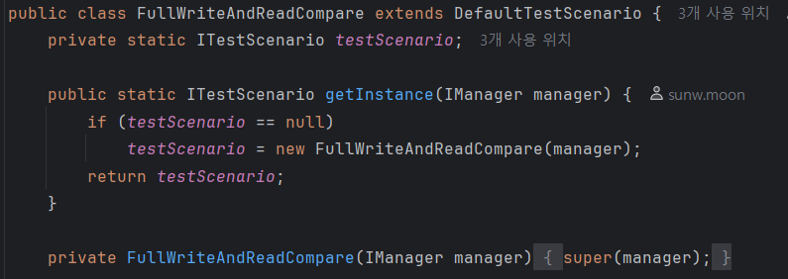
리팩토링 - Singleton 패턴
기존에는 앞선 Factory 방식을 통해 매번 Concrete TestScenario 객체를 생성하고 있었으나, 해당 객체가 매번 새로 생성되어야할 필요가 없음을 발견하고 Singleton으로 리팩토링 진행하였습니다.
TO-BE
AS-IS

Slide 29
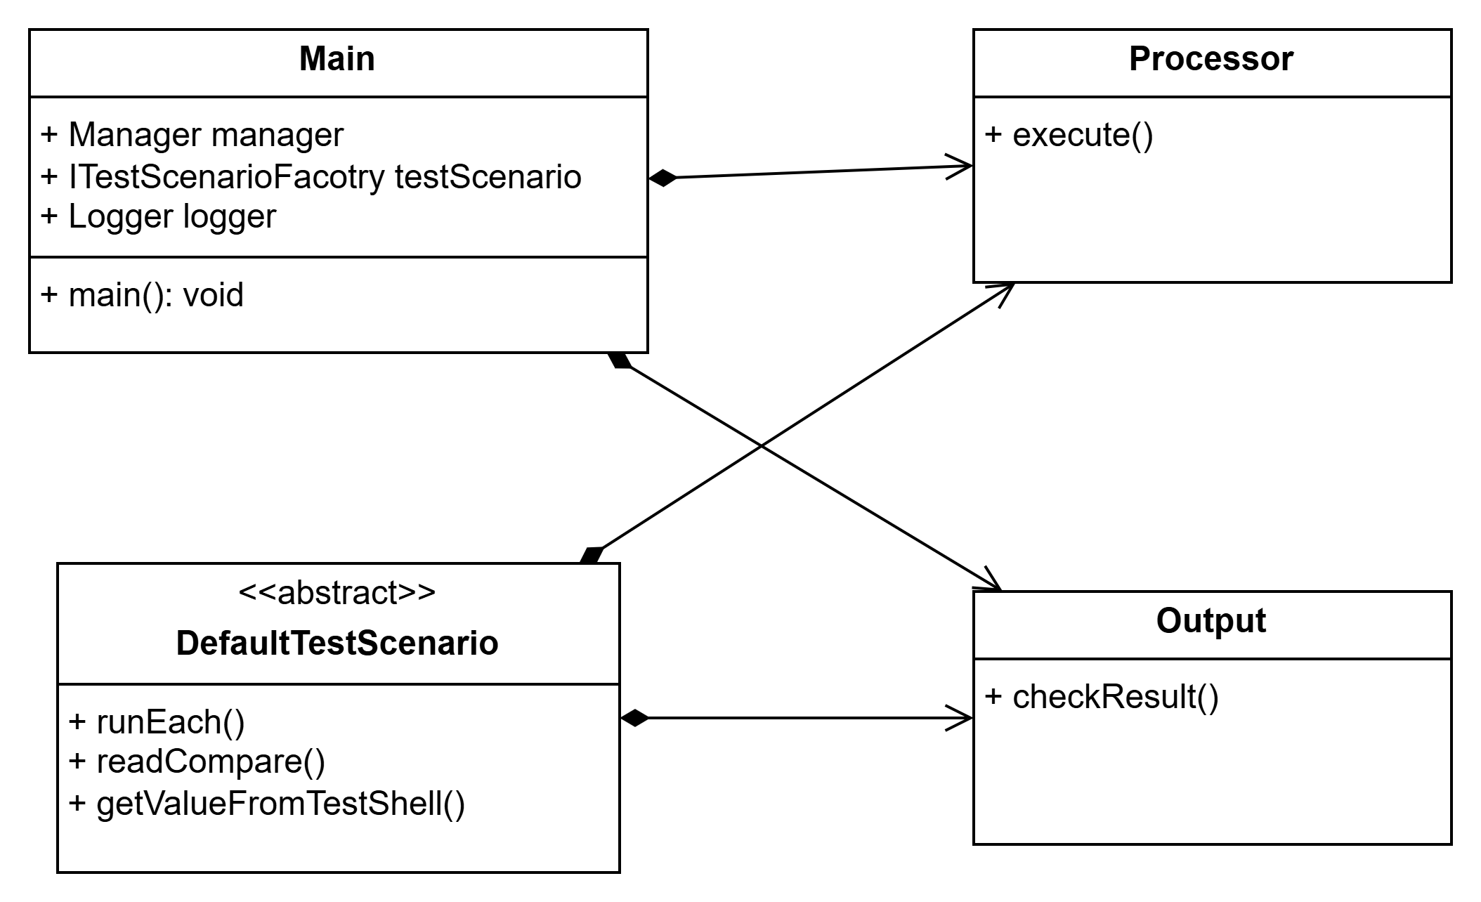
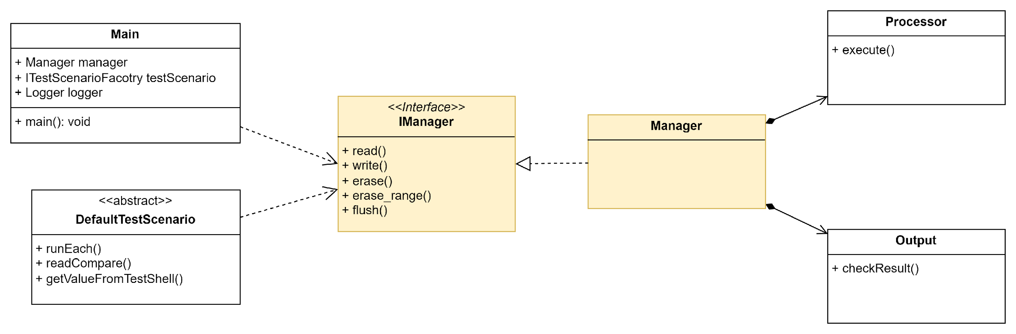
리팩토링 - SRP + DIP
기존에 Main과 DefaultTestScenario에서 Linux 명령어 처리를 통해 SSD를 제어하는 Processor 클래스와 output.txt 결과를 가져오는 Output 클래스를 모두 참조하며 구현되어 있었으나,
Main/DefaultTestScenario에서 각자 동작하던 read/write/erase 기능 등이 해당 클래스의 책임에 알맞지 않다고 판단하여 Manager 클래스로 분리하였으며 (SRP)
IManager 인터페이스를 도입하여 Concrete 클래스에 직접 의존하지 않고 Imanager 인터페이스에 의존하도록 하였습니다. (DIP)
AS-IS
TO-BE

Slide 30
6. 소감

Slide 31
소감
문선웅 :
TDD가 크게 쓸모 없는데 유명한 방법론이라고 생각했었는데, 막상 TDD의 개념을 이용해서 구현해보니 생각 이상으로 강력하다고 느껴졌습니다. Day1과 Day3의 난이도 차이 떄문일 수도 있겠지만 TDD를 사용했던 Day1이 Bug가 훨씬 적게 발생했고 리팩토링을 주기적으로 진행하다보니 코드 품질이 좋아지는 것도 느낄 수 있었습니다.
김도영 :
작은 테스트를 통해 Cycle을 반복해야 되지만 정작 개발을 바로 진행하거나 TDD 적용에 어려움을 겪는 제 모습을 발견할 수 있었습니다. 하지만 각 기능에 대해 UnitTest를 만들고, Test를 진행하면서 개발을 진행하고, Merge 하는 작업에도 Unit Test를 통해 오류를 쉽게 발견할 수 있는 모습을 보고 TDD의 위대함을 알 수 있었습니다. 그리고 오랜만에 협업을 통해 프로젝트를 개발하게 되었는데, 다른 팀원의 코드를 봐주고, 오류가 될 만한 곳에 comment를 남겨주거나 서로 응원해 주는 모습을 보면서 개발의 재미를 다시 느낄 수 있었습니다.
이유리 :
위에서 테스트커버리지 관련 지시가 내려올때마다 Paper Work처럼 느껴졌었는데 실제 PJT를 진행하면서 Unit Test가 개발에 도움이 되고 리팩토링시 효과적이라는 것을 실감하게 되었습니다. PJT 과정에서 팀원들의 코드를 보면서 많이 배울수 있었습니다.

Slide 32
소감
신주향 :
이번 교육을 통해 객체지향 설계 원칙과 TDD 의 중요성에 대해 체감할 수 있었습니다. 또한 리팩토링을 하면서 디자인패턴을 적용시켜본 것은 처음이었는데 그 과정에서 많이 배울 수 있었습니다. 특히 팀원들과의 협업 과정에서 많은 인사이트를 얻고 배울 수 있어 더 의미 있는 시간이었습니다.
이현수 :
TDD가 뭔지는 대충 알고 있었지만, "굳이 사용해야 될까??"라는 생각이 컸습니다. 하지만 실제로 TDD 기반으로 개발을 해보니, 발생할 수 있는 에러에 대하여 미리 생각을 할 수 있고, 이에 따른 TODO가 명확히 나오는 것을 느꼈습니다. 실제로 일반적으로 개발할 때와 비교했을 때, 개발의 완성도 및 품질이 많이 차이가 나는 것 같습니다.
Code Review의 경우 여러 사람들에게 제가 작성한 코드를 공유함으로써, 제 3자의 입장으로 저의 코드를 봤을 때의 느낌을 알 수 있어 좋았고, 제가 몰랐던 메소드나 팁등을 알 수 있어 좋았습니다.
이종원 :
Clean Code, Unit Test, TDD 등에 대한 지식이 파편적이거나 체화되지 않았었으나, 이번 과정을 통해 실습으로 직접 경험하며 그 유용성과 도움이 되는 점을 깊이 느꼈습니다.
특히 교육 내용을 협업 프로젝트에 적용해본 경험이 가장 큰 수확이었으며, 정말 많은 배움을 얻은 소중한 시간이었습니다.

